Slide 1

Обработка и классификация импульсов головного мозга
Математическое моделирование
Тектуманидзе Александр Георгиевич
Руководитель: Бабушкин Максим Владимирович Доцент, кандидат физико-математических наук (факультет информационных технологий и программирования)
28.01.2026

Slide 2
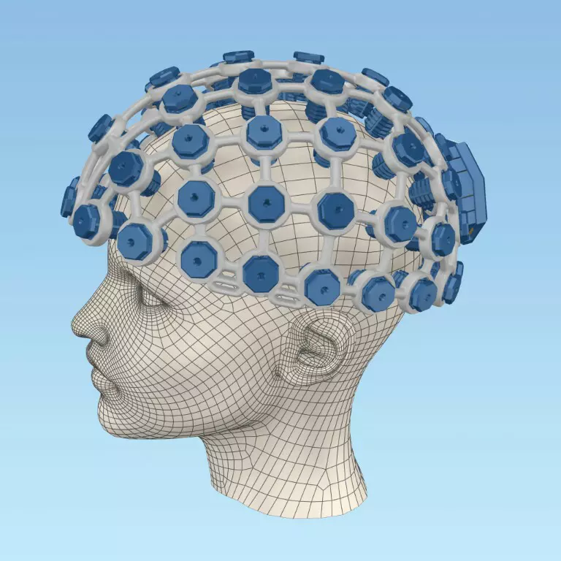
Мотивация
BCI в жизни
Исследование мозга с помощью ИИ
Целевая Аудитория:
Пациенты нуждающиеся в реабилитации функций мозга
Игровая индустрия
Люди желающие упростить рутинные функции повседневности

Slide 3
Цели
Создать модель классификатора импульсов головного мозга с показателями:
F1: 0.85
latency: 100 ms
Классы: [LA,RA, LL,RL]
Задачи
Собрать и пометить датасет импульсов головного мозга (по 100 измерений на каждый класс)
Создать фильтр для фильтрации данных в реальном времени
Обучить модель на отфильтрованных данных для многомерной классификации
Собрать ПО состоящее из:
Входного интерфейса многомерного потока данных с каналов измерительного устройства
Фильтр реального времени
Многомерный классификатор
Интерфейс для присваивания функций для каждого класса

Slide 4
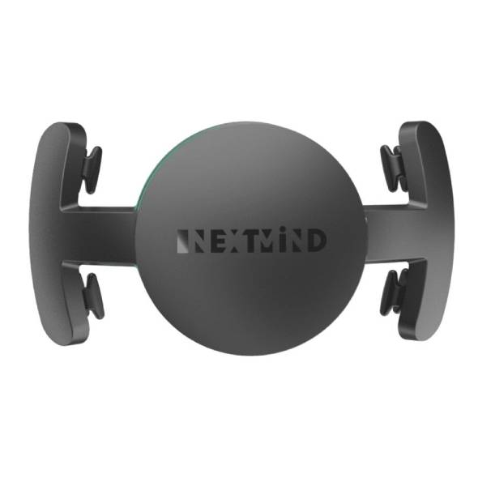
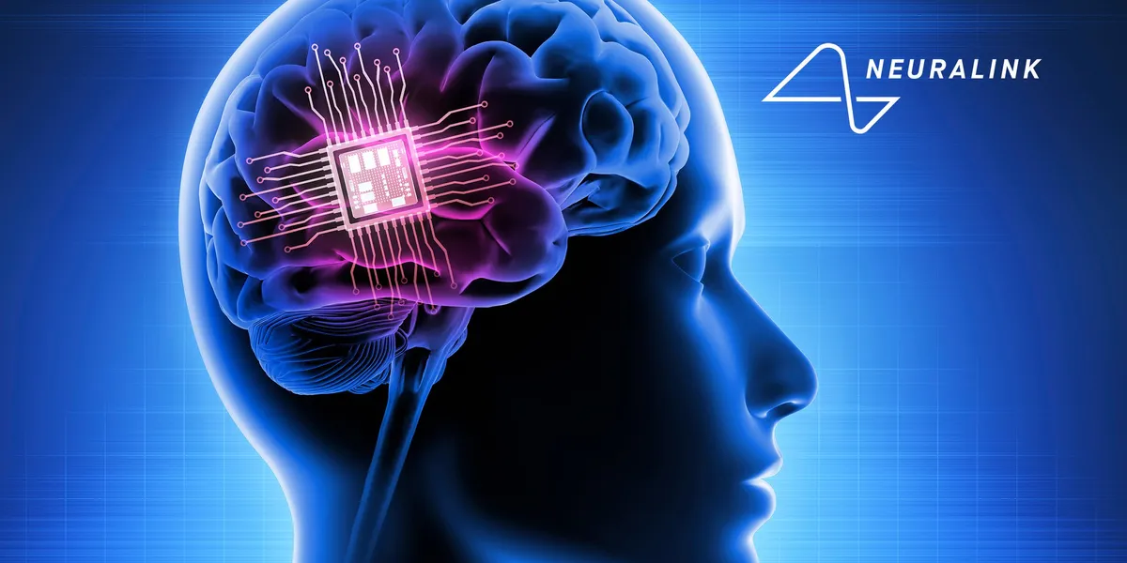

State of art
Next Mind - занимается исследованиями не инвазивного метода BCI зрительной коры головного мозга
Neurolink - занимается исследованиями инвазивного метода BCI
OpenBCI - разрабатывает микросхемы для работы с BCI

Slide 5

DataSet
Собственный размеченный датасет:
4 Класса
100 измерений по каждому классу
400 измерений без класса (class 0)

Slide 6
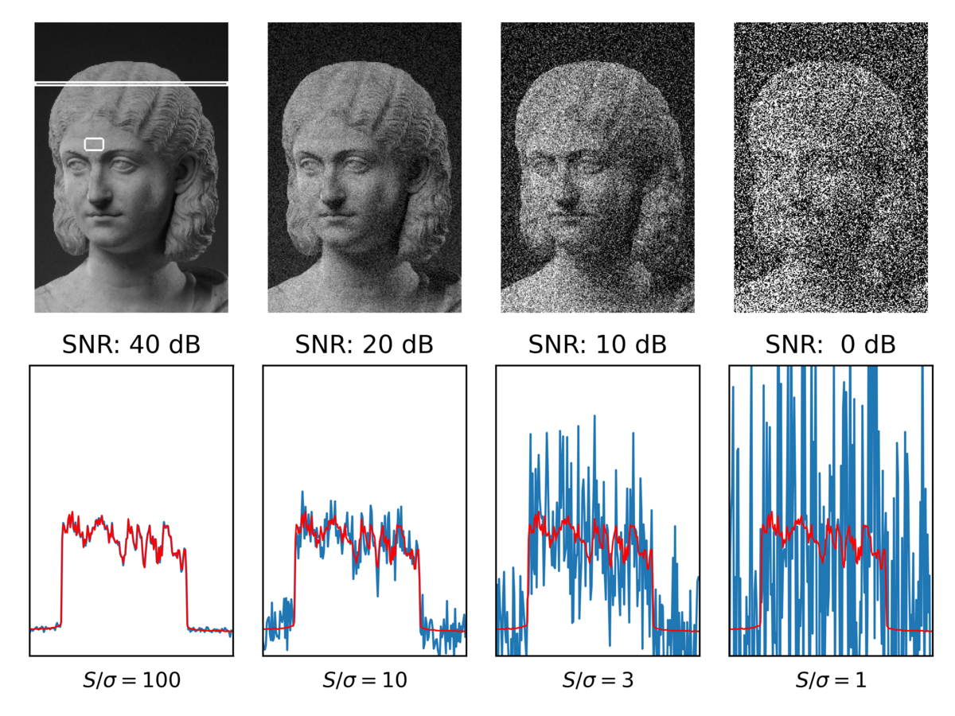

Фильтрация сигнала
Цель:
Убрать частоты 50Hz
Выделить частоту Бета волн мозга
Убрать шум
Основная метрика SNR (Signal-to-Noise Ratio):

Slide 7
Фильтрация сигнала
Алгоритм | Время выполнения | Качество SNR (Signal-to-Noise Ratio)
Скользящее среднее | 35 мкс на канал | 9.5 дБ
Фильтр Калман | 385 мкс на канал | 31.5 дБ
Вейвлет-фильтрация | 557 мкс на канал | 29.8 дБ
Фильтр Чебышева (2 порядка) | 78 мкс на канал | 28.1 дБ
Фильтр Баттерворта | 75 мкс на канал | 26.2 дБ
БПФ фильтрация | 5 мс на обработку окна | 32.1 дБ
Notch фильтр | 123 мкс на канал | -

Slide 8
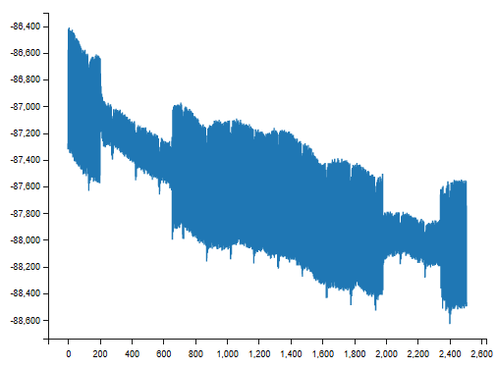
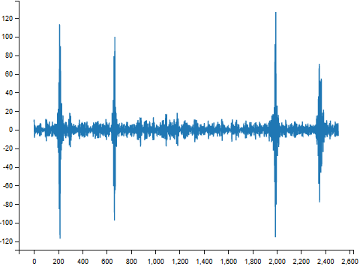
Движение кисти
(до и после фильтрации)

Slide 9
Классификаторы
Алгоритм | F1 score | время выполнения
Решающие деревья | 0.43 | 122 ms
Resnet 50 | 0.57 | 172 ms
EEGNet | 0.73 | 187 ms
LSTM
RNN
visual

Slide 10
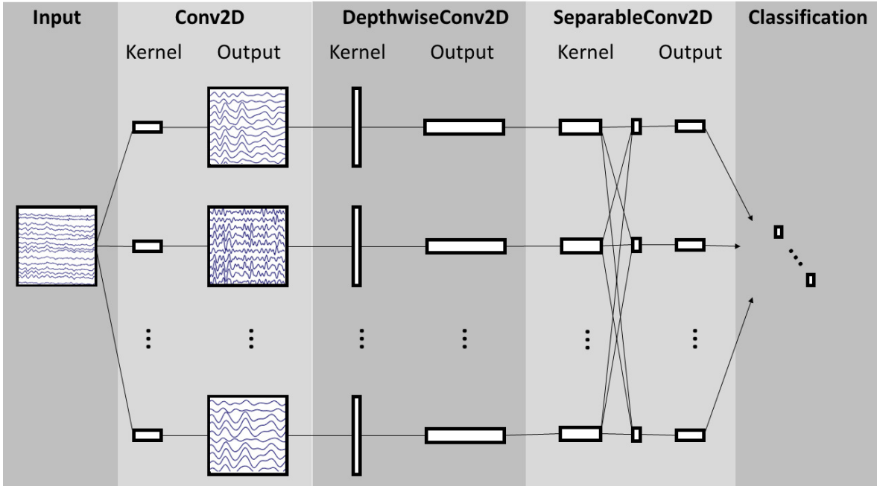
EEGNet
EEGNet: Компактная CNN модель специализированная на данных c ЭЭГ

Slide 11
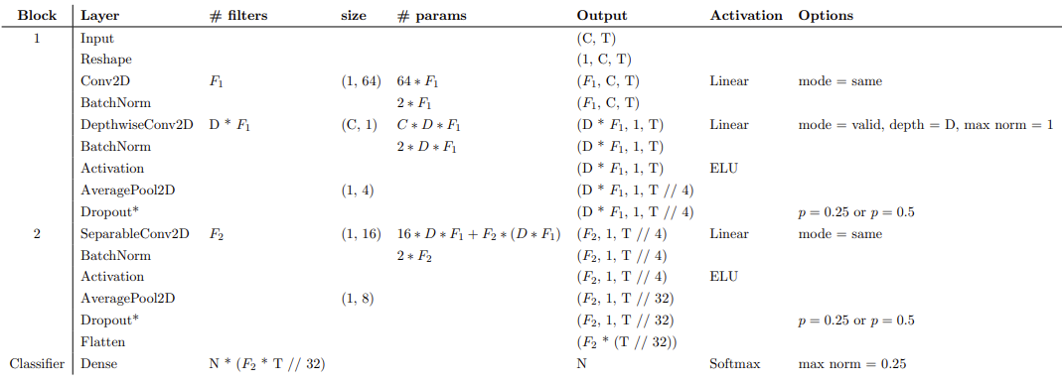
EEGNet

Slide 12
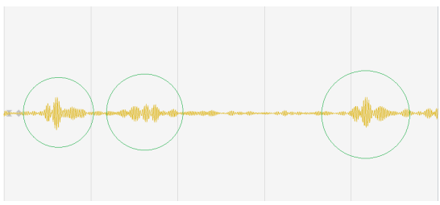
Планы на текущий год
Сгенерировать больше данных
Vision transformer
Оптимизировать скорость вычислений
Собрать алгоритмы в итоговое ПО

Slide 13
Ссылки
EEGNet https://arxiv.org/pdf/1611.08024
Neural Representational Consistency Emerges from Probabilistic Neural-Behavioral Representation Alignment https://arxiv.org/abs/2505.04331
The whole prefrontal cortex is premotor cortex https://arxiv.org/abs/2106.04651

Slide 14

Спасибо за внимание

